Slide 1
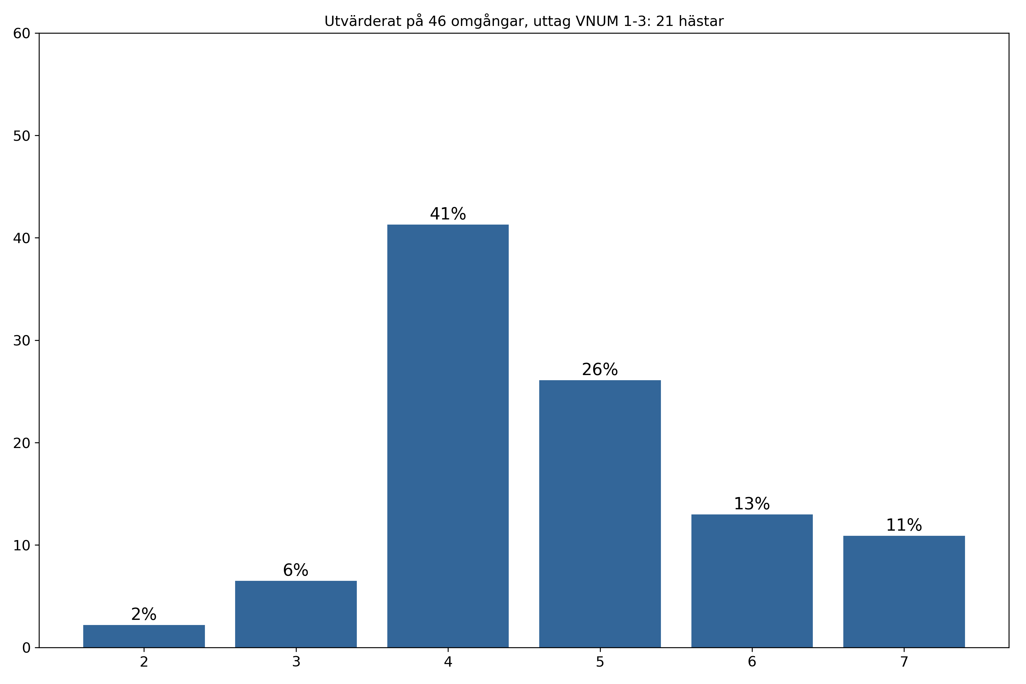
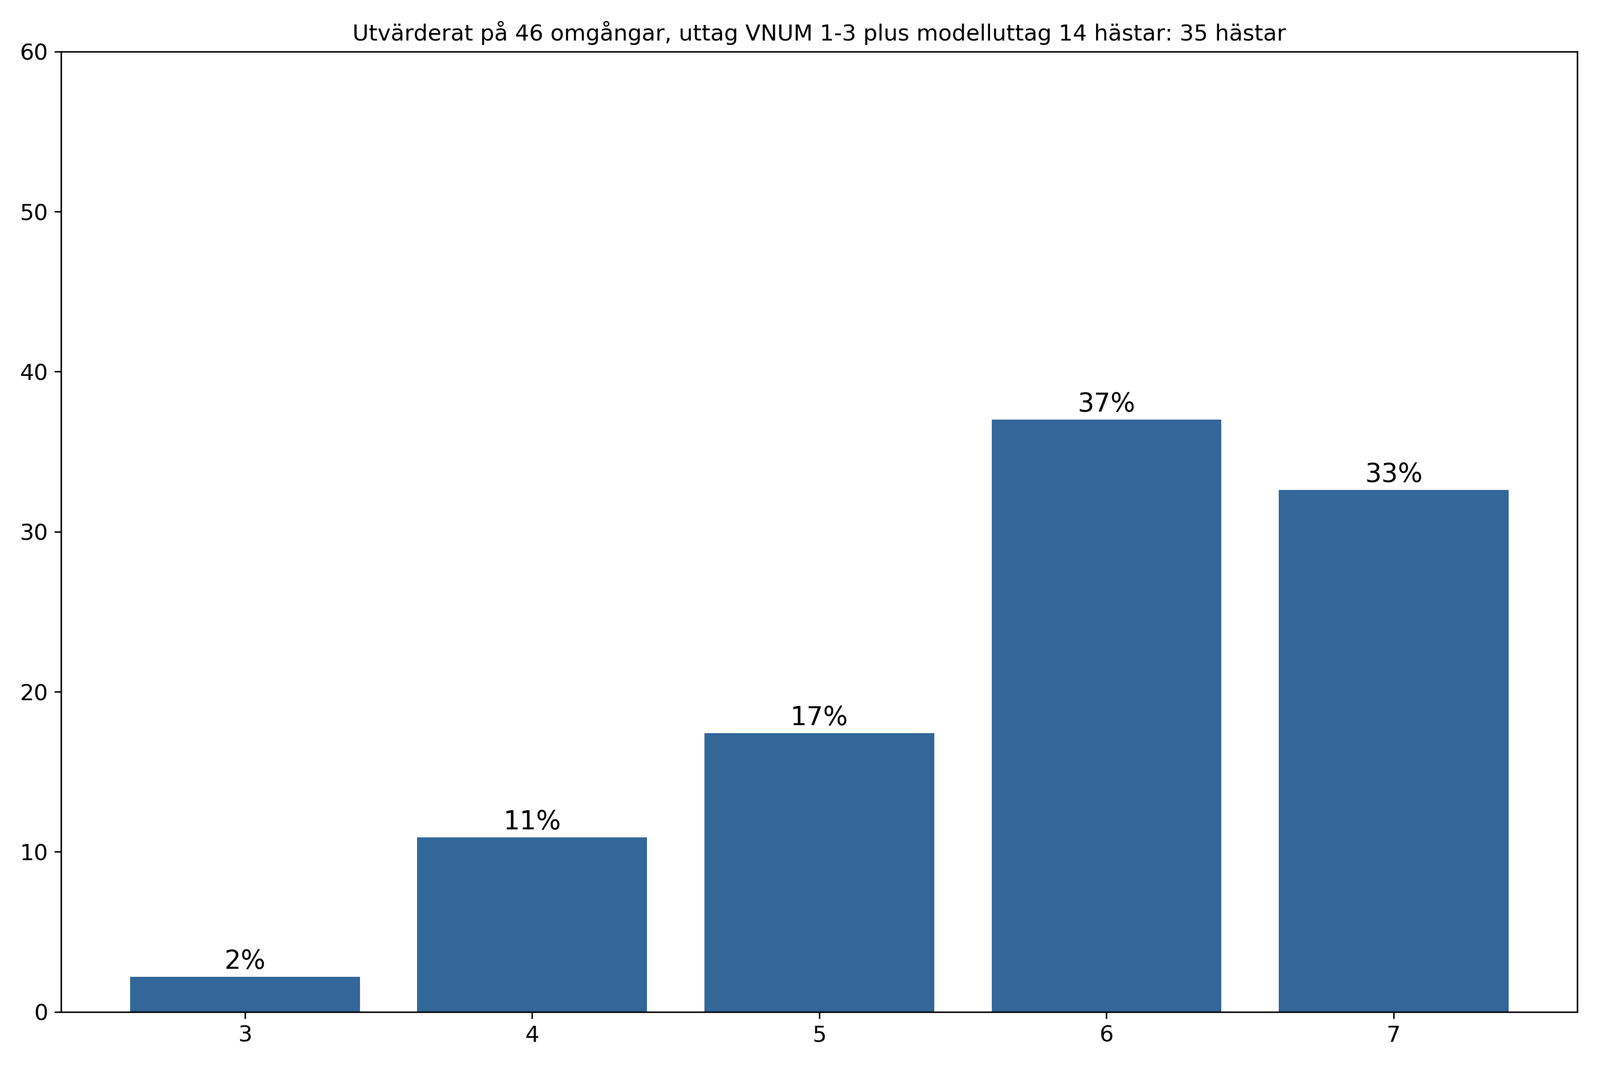
Uppdaterad modell med nytt data
Den vänstra bilden visar utfallet om vi enbart plockar de tre högst rankade (spelade). Den högra visar utfallet när vi kompletterar med 14 hästar under dessa hästar. Detta uttag sker med ett modelluttag. Med modelluttaget och 14 hästar så kommer vi att i 70% av alla omgångar ha 6 eller 7 rätt. Denna uttag måste kompletteras med att identifiera minst 1 spik för att reducera antalet rader i systemet.

